Slide 1

CASO CLÍNICO
ATLL Hodgkin-like
Dra. Carolina Alvarez Mejía

Slide 2

Agenda
Caso clínico
Generalidades de HTLV-1
Disc
Conclusiones

Slide 3
FILIACION
ANTECEDENTES
GQM
Edad: 46 años
Natural: Pisco
Procedente: Pisco
Antecedentes personales: niega HTA, DM2, asma, tuberculosis ni alergias.
Antecedentes familiares: niega
CLINICA
TIEMPO DE ENFERMEDAD
3 meses
SIGNOS Y SINTOMAS
baja de peso, sudoración

Slide 4

EXAMEN FÍSICO
ANALÍTICA BASAL
ECOG 1, despierta, buen estado general, orientada.
Cuello: adenopatía en hemicuello derecho de aproximadamente 3 cm de diámetro, duro, fijo, no doloroso.
Resto no contributorio
Hb | Leucocitos | Neutrófilos | Linfocitos | Monocitos | Plaquetas | Eosinófilos
11,4 | 12340 | 6930 | 4730 | 400 | 401000 | 120
Creat | DHL | Albúmina | B 2 microg | Calcio | Perfil hepático
0,52 | 500 | 4,0 | 2,46 | 8,9 | DLN
AC ANTI TOXOPLASMA | AC.CITOMEGALOVIRUS IGG | AC.ANTI HERPES I-II IG G | SET DE HEPATITIS
NO REACTIVO | REACTIVO | REACTIVO | NO REACTIVO
CARGA VIRAL EBSTEIN BARR | POSITIVA 500 cop/ul

Slide 5
IMÁGENES
ECOGRAFÍA CERVICAL (29.05.2017)
Adenopatías cervicales de aspecto neoformativo localizadas en el grupo VI derecho, y una mayor con cambios quísticos de bordes y septos internos, con perdida de su hilio graso central mide 26mm x 18mm x 19mm de localización retrovascular.
Adenopatías cervicales hipoecoicas en el grupo II y III, la mayor mide 15mm x 5mm, así como adenopatías de similares características en grupo ganglionar III contralateral.
TEM C-TAP (24.05.2017)
Adenopatías mediastinales con conglomerado subcarinal de 6.5 cm, paratraqueal de 6.2 cm. Adenopatía axilar derecha de 18 mm. Adenopatía retroperitoneal > 4 cm y para aortica izquierda de 3 cm.

Slide 6
BIOPSIA DE GANGLIO (27/06/2017): Ganglio linfático con distorsión parcial de su arquitectura a expensas de una proliferación linfoide atípica a nivel interfolicular, constituida por linfocitos pequeños, histiocitos, eosinófilos y células grandes con morfología Sternberoide, algunas en vía de apoptosis (células momificadas?). Además se evidencia tractos de fibrosis muy hialina alrededor de vasos sanguíneos y en el centro del ganglio. Llama la atención el numero elevado de mitosis.
Posibilidades:
Linfoma Hodgkin Clásico, variedad Celularidad Mixta.
Linfoma B rico en células T e Histiocitos
Linfoma no Hodgkin T Periférico.
Estudio de Inmunohistoquimica:
CD15: Positivo parcial, patrón golgi y membrana.
CD20: Positivo débil en la mayor parte de células grandes con algunas células con expresión fuerte.
CD45: Negativo en las células grandes (HRS)
Pax-5:Positivo débil en las células grandes (HRS)
CD3: Células T reactivas.
EBV-LMP1: Negativo.
CD30: Reactivo agotado.
CD30: Positivo (Particular)
Conclusión: Se confirma el diagnostico de Linfoma Hodgkin Clásico.

Slide 7
BIOPSIA MEDULA OSEA (24/06/17): Biopsia de medula ósea con severa fibrosis, leve eosinofilia y presencia de aisladas células grandes atípicas consistente con infiltración medular por Linfoma Hodgkin clásico, en relación al antecedente.
Ampliación del Diagnóstico:11/07/17
CD15: Identifica numerosos eosinófilos y granulocitos.
CD45: Células linfoides y mieloides maduras.
Pax5: Resalta Linfocitos B maduros.
Conclusión: A pesar de no identificarse ninguna célula diagnostica (HRS), el contexto celular, la fibrosis y severa eosinofilia son consistentes con infiltración linfomatosa.

Slide 8
DX: LINFOMA HODGKIN CLASICO 1° CERVICAL EC IVB (IMO)
QT: ABVD POR 6 CICLOS (14/7/17 → 3/1/18)
TEM CUELLO- TÓRAX- ABDOMEN-PELVIS (SET/2017): no adenopatías a nivel cervical, lesiones hipodensas en el mediastino medio de hasta 30mm en ventana aorto pulmonar y hacia el nivel pericarinal menores de 10 mm así como hacia el nivel de la ventana aórtico pulmonar que sugieren consecutivos a actividad infiltrativa. Escasas discretas adenopatías en el retroperitoneo a predominio paraaórtico izquierdo de hasta 20mm de diámetro mayor.
Post 3er curso
TEM CUELLO- TÓRAX- ABDOMEN-PELVIS (DIC/2017): adenomegalias en leve menor medida que control previo set 2017, de distribución difusa la mayor de 26 mm en ventana aorto pulmonar. Discretas adenomegalias retroperitoneales paraaórtico izquierdo que miden entre 12mm y 14mm de menor medida y proporción que en control previo, pero aún presentes.
Post 5to curso

Slide 9
PET CT (21/03/2018) – Post 6°C
ADENOPATIAS CERVICALES CON HIPERMETABOLISMO GLUCIDICO DE LOS GRUPOS: ADENOPATIAS BILATERALES EN GRUPO V LA MAS REPRESSENTIVA DE LOCALIZACION IZQUIERDO DE 6 MM DE DIAMETRO MENOR Y SUVMAX 1.6.
ADENOPATIAS AXILARES A PREDOMINIO DERECHO, SIENDO LA MAS REPRESENTATIVA DE 13.6 MM DE DIAMETRO MENOR Y SUVMAX 2.72. EN VENTANA AORTOPULMONAR SE APRECIA GRUPO GANGLIONAR PARAORTICO IZQUIERDO DE 10 MM DE DIAMETRO MENOR Y SUVMAX 2.6.
ILIACOS INTERNOS BILATERALES E ILIACOS EXTERNOS A PREDOMINIO IZQUIERDO, SIENDO EL MAS REPRESENTATIVA ILIACO EXTERNO IZQUIERDO QUE ALCANZA MEDIR 10 MM EN SU DIAMETRO MENOR CON SUVMAX DE 5.9, INGUINALES SUPERFICIALES BILATERALES, SIENDO LA MAS REPRESENTATIVA DERECHA DE 9MM Y SUVMAX 2.3; INGUINALES PROFUNDOS BILATERALES, SIENDO LA MAS REPRESENTATIVA DEL LADO DERECHO DE 10 MM DE DIAMETRO Y SUVMAX DE 3.7.
CONCLUSION: ESTUDIO DE PET/CT QUE MUESTRA ADENOPATIAS A NIVEL DE TORAX Y PELVIS CON ACTIVIDAD METABOLICA (DEUVILLE 4) EN RELACION A ENFERMEDAD TUMORAL ACTIVA. NO SE CUENTA CON ESTUDIO BASAL PARA ADECUADA VALORACION DE RESPUESTA AL TRATAMIENTO.

Slide 10
Paciente presenta adenopatías cervicales, que al examen físico alcanzan un diámetro de 2 cm.
Qx: Resección de ganglio cervical (2-5-2018)
HO: Se evidencia ganglio a nivel cervical de aproximadamente 2x1 cm.
BIOPSIA DE GANGLIO (02/05/2018): Ganglio linfático con hiperplasia paracortical reactiva y componente dermatopático. Algunos folículos presentan cambios castlemanoides. No existe evidencia morfológica de infiltración linfomatosa.
Estudio de inmunohistoquímica:
CD3 : Células T en su compartimiento, destacando pequeños focos de células grandes atípicas.
CD4 : Positivo en la mayor parte de células T.
CD8 : Células T pequeñas, reactivas.
CD20: Células B reactivas
PAX5: Células B reactivas
Ki67: Destaca células grandes en el compartimiento T, con un índice de proliferación de 30-40% consistente con Linfoma residual.
Conclusión: Ganglio linfático con infiltración residual por Linfoma/Leucemia de Células T del Adulto.

Slide 11
REVISION DEL CASO: (11/05/2018)
Se revisa los preparados histológicos, las pruebas realizadas con CD4 y CD8, y se concluye:
- La proliferación linfoide T es neoplásica, y expresa positividad para CD3 y CD4.
- Dada la serología para HTLV-1 y la morfología pleomórfica de las células sternberoides, el caso corresponde a
Linfoma/Leucemia de Células T del Adulto, variante Hodgkin like.
HTLV I-II | 130,33 – reactivo.

Slide 12
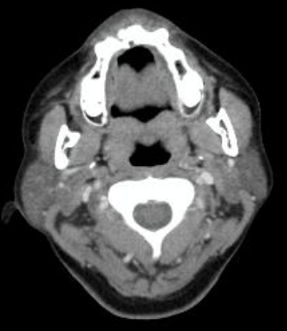
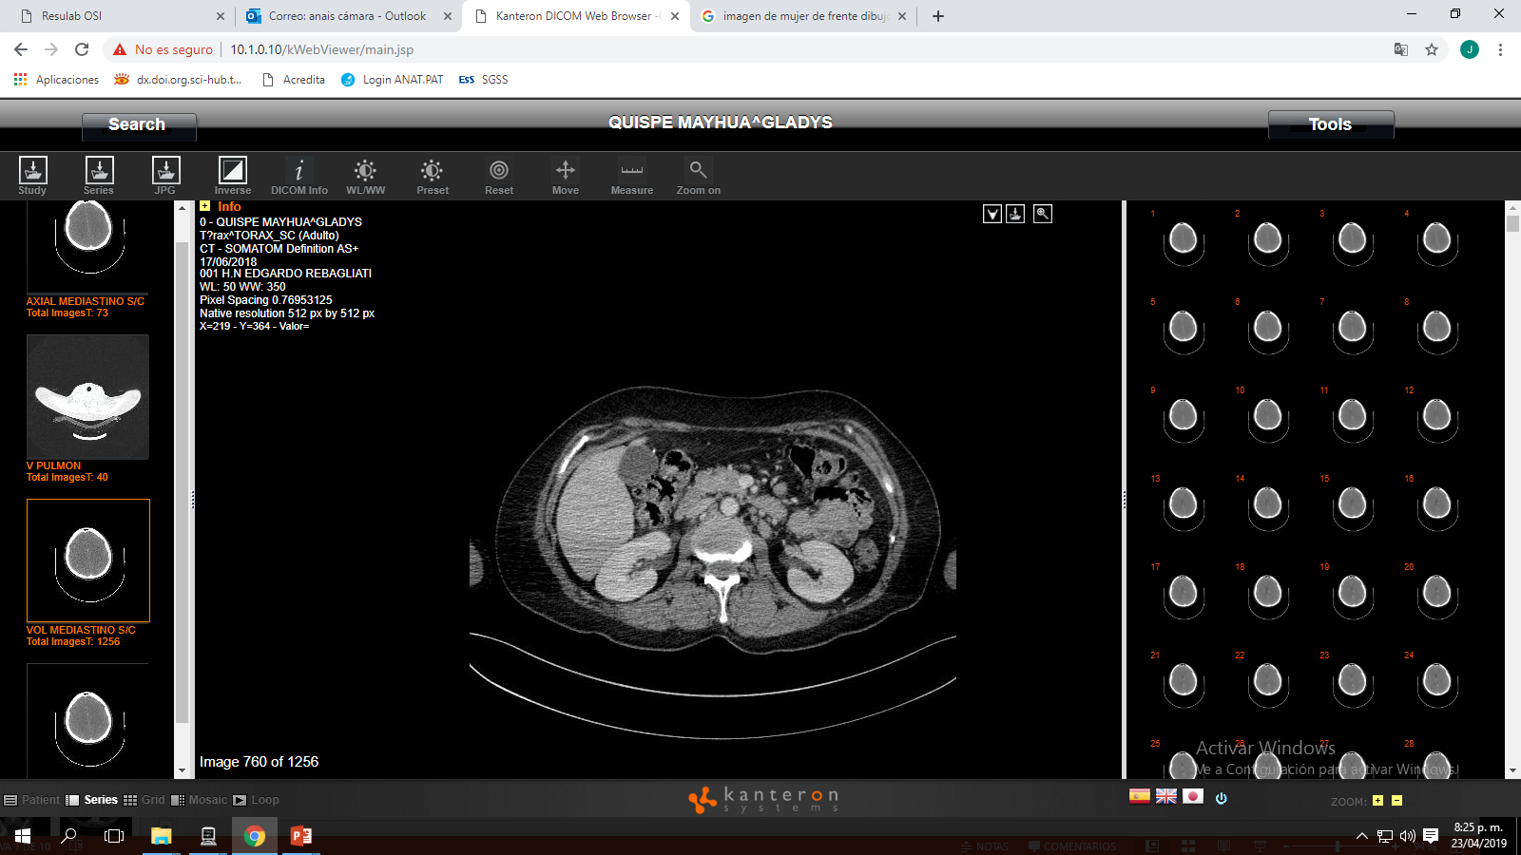
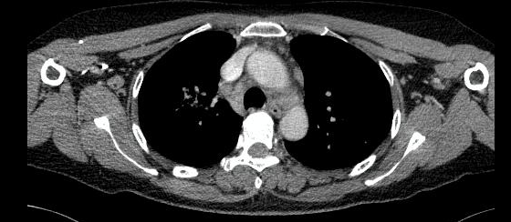
TEM CUELLO – TORAX - ABDOMEN – PELVIS (JUN/18): múltiples adenomegalias grupos cervicales IA, IB, II, II y IV bilaterales.
Múltiples adenopatías mediastinales peritraqueales superiores e inferiores bilaterales, la mayor de estas en ventana aortopulmonar que mide 25mm. En particular, estables respecto a estudio previo. Linfonodos retroperitoneales paraaórticos e intercavo-aórticos, así como en hilio esplénico y retro crurales sin mayor variación respecto a estudio previo.

Slide 13
DX: LINFOMA NO HODGKIN CEL T ADULTO TIPO LINFOMATOSO., VARIANTE HODGKIN-LIKE
1° CERVICAL EC IVB (IMO)
PIT SCORE 2 = LOW-INT RISK
GEMOX x 6 cursos (JUN/18 → OCT/18)
TEM CUELLO- TÓRAX- ABDOMEN-PELVIS (OCT/2018): en cuello adenopatías en nivel I menores de 12 mm y en nivel II-III bilateral menores de 10 mm de eje corto. A nivel mediastinal componente adenopático residual post tratamiento sin variación significativa respecto a estudio anterior, adenopatías axilares menores de 12 mm de eje corto, también sugieren residual.
Post 6to curso
RESPUESTA COMPLETA
Paciente con acude a controles por motivos extra médicos hasta febrero del 2019.

Slide 14
TEM CUELLO- TÓRAX- ABDOMEN-PELVIS (FEB/2019): en cuello algunas adenopatías nivel I menores de 12mm eje corto y en nivel II, III bilateral menores de 10mm eje corto sin variación significativa de apariencia residual. En tórax las áreas solidas hipodensas mediastinales paratraqueales periaórticas subcarinales sin variación y de apariencia también residual. Los pequeños ganglios menores de 12mm de eje corto a nivel retroperitoneal periaórtico iliacos inguinales axilares son de menor número en ultimo estudio y de apariencia también residual.
AZT + 3TC – IFN (FEBRERO 2019 – DICIEMBRE 2020)*
DICIEMBRE 2019: NEUTROPENIA G3 + APARICIÓN DE ADP CERVICAL E INGUINAL BILATERAL
BMO (MARZO/2020): INFILTRACIÓN LINFOMATOSA
TEM C-TAP (AGO 2020): ADP AXILARES 16 Y 25 MM, MEDIASTINALES 18 MM, BRONQUIECTASIAS CILÍNDRICAS EN LSD. GANGLIOS INGUINALES 19 MM

Slide 15
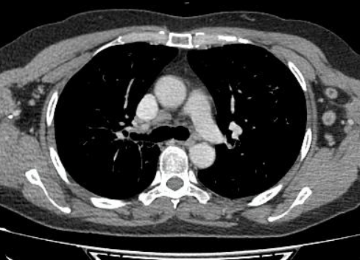
SUSPENDE IFN POR DESABASTECIMIENTO DE MEDICAMENTO. CONTINÚA AZT + 3TC
RECUPERACIÓN HEMATOLÓGICA (NOV 2021) – APARICIÓN DE ADP CERVICALES
TEM C-TAP (MAR 2022): ADP CERVICALES 16 X 12 MM. ADP MEDIASTINALES Y AXILARES 18 X 8 MM. ADP RTP E INGUINALES 16 X 8 MM
PACIENTE CONTINÚA EN CONTROLES

Slide 16
DISCUSIÓN

Slide 17
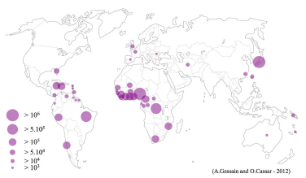
HTLV-1: Distribución Geográfica
A nivel mundial
5 a 10 millones de portadores de HTLV-1
En Perú:
150 000 a 450 000 de portadores de HTLV-1
Adaptado de:
Gessain & Cassar. Front Microbiol. 2012;15:388

Slide 18
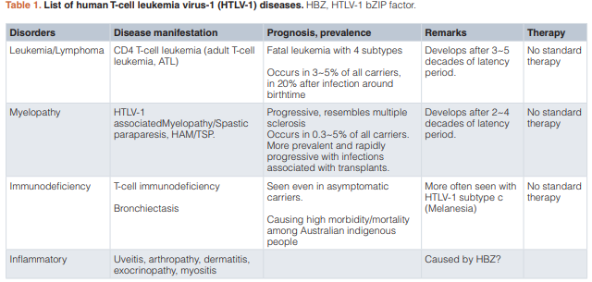
Tagaya Y. F1000Res. 2019; 8

Slide 19
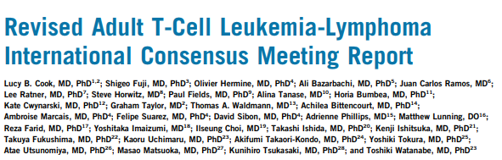
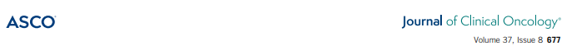
Cook L.Journal of Clinical Oncology.2019, 3: 677-687

Slide 20
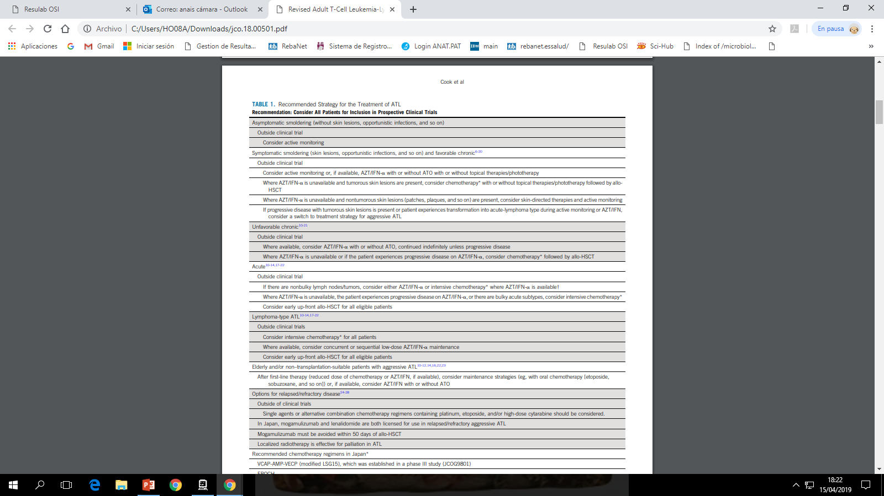
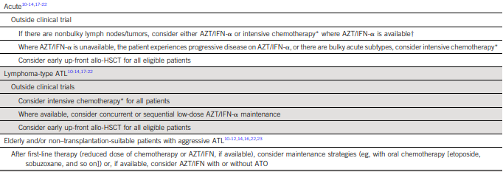
Cook L.Journal of Clinical Oncology.2019, 3: 677-687

Slide 21
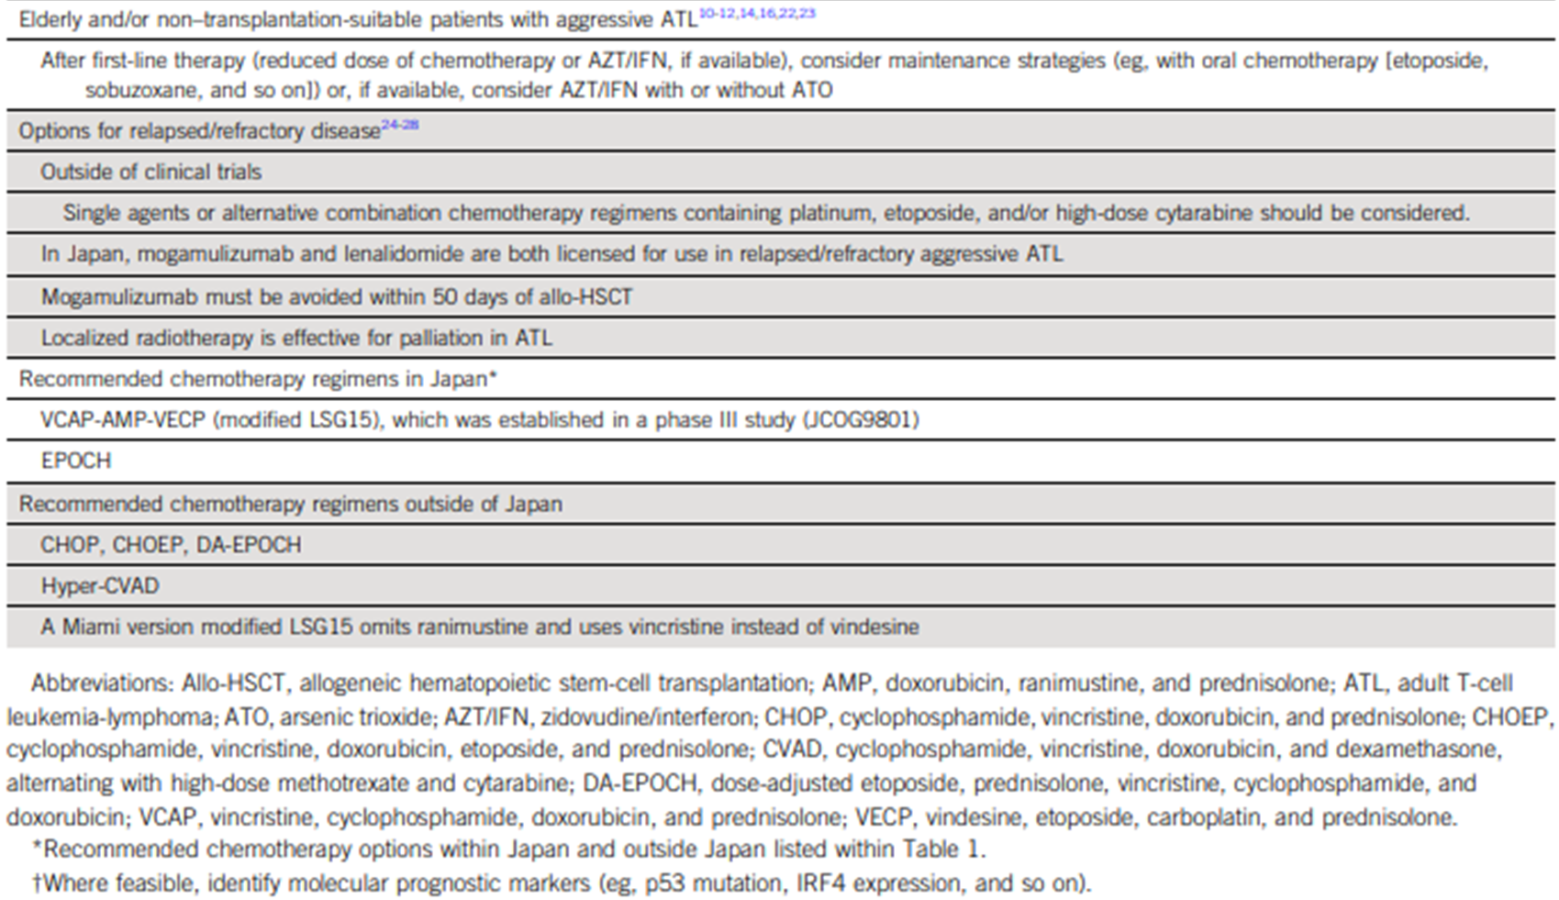
Cook L.Journal of Clinical Oncology.2019, 3: 677-687

Slide 22
ATLL Hodgkin-like
Variante morfológica de ATLL que se observa en fases incipientes o fases neoplásicas tempranas
Oshima et al. (2018)
  Curso indolente temprano --> 50% desarrollan ATLL típico en 2-3 años del diagnóstico
  Sobrevida a 2 años: 62.1% y a 5 años: 25.9%
Reportes de coexistencia de ATLL-HL y HAM/TSP
Fenotipo CD30+ CD15+, asociado con frecuencia a infección por EBV
Sobrevida global a 5 años: 25.9% -- mayor que en otros subtipos histológicos de ATLL
Ohshima K, Suzumiya J, Kato A, Tashiro K, Kikuchi M. Int J Cancer. 1997; 72: 592-598.
Kobata K. Cancer Medicine. 2020; 9(16):5788-5797

Slide 23
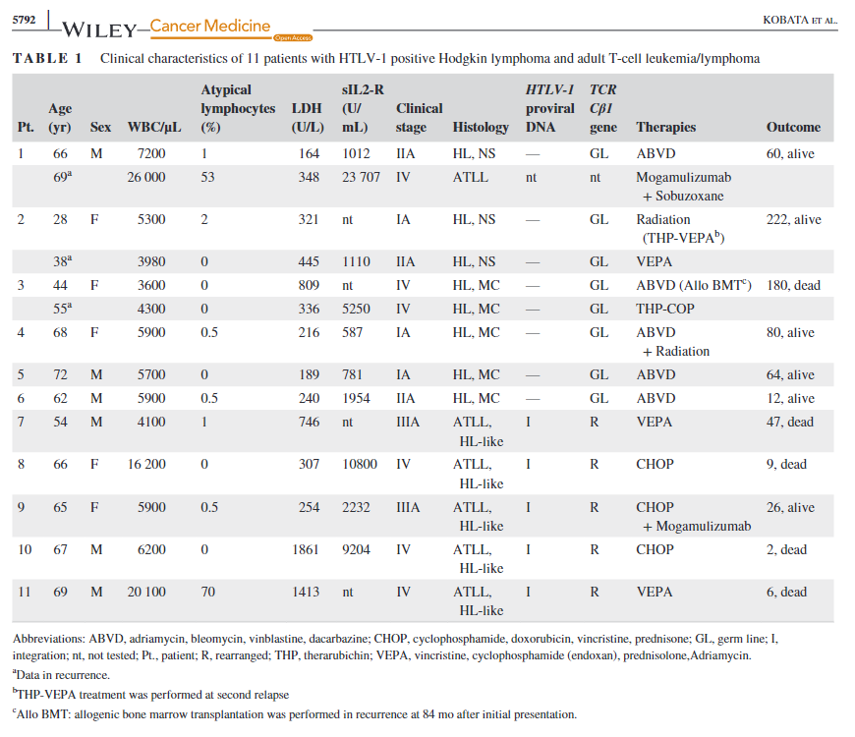
Kobata K. Cancer Medicine. 2020; 9(16):5788-5797

Slide 24
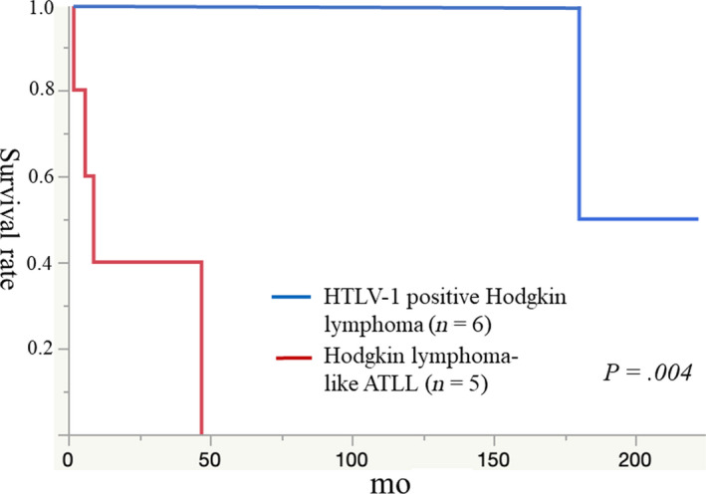
Características clínicas
Importante: diferenciar LH HTLV+ vs. ATLL Hodgkin-Like
Linfoma de Hodgkin HTLV-1+:
  Mediana de edad al diagnóstico: 57.3 años
  Variante predominante: celularidad mixta
  Estadíos clínicos tempranos
  Sobrevida global (50%): 180 meses
ATLL Hodgkin-Like:
  Mediana de edad al diagnóstico: 64.2 años
  DHL elevada
  Estadíos clínicos avanzados
  Sobrevida global (50%): 7.8 meses
Kobata K. Cancer Medicine. 2020; 9(16):5788-5797

Slide 25
Características histológicas
LINFOMA DE HODGKIN HTLV + | ATLL HODGKIN-LIKE
Presencia de linfocitos CD8+ Ausencia de células linfoides CD25+ CCR4+ Ki 67 bajos (28.3%) | Infiltrados CD3+ CD4+ Presencia de células linfoides CD25+ CCR4+ Ki 67 altos (> 30%)

Slide 26
Conclusiones
Necesidad de pruebas moleculares para demostrar la integración viral en el contexto de infección por HTLV-1
Importancia del estudio serológico de HTLV-1 en linfomas, pese a histologías no sugerentes de ATLL
La caracterización correcta de la condición clínica permite determinar el tratamiento ideal y el pronóstico
ATLL H-L podría corresponder a un estado prodrómico de ATLL
Importancia de los estudios colaborativos para dilucidar los mecanismos, historia natural de enfermedad y pronóstico del ATLL H-L
Prevención de cadenas de transmisión de HTLV-1

Slide 27
No más estudios
Negativo
Disponible
Positivo
Padre
Madre
No Disponible
Hermanos
Esposo
Mujer
HTLV-1 +
Hombre
Esposa
Negativo
Hijos
Esposa no disponible
Positivo
No más estudios
Hijos
Algoritmo para estudios familiares en el
Instituto de Medicina Tropical “Alexander von Humboldt”

Slide 28
Muchas gracias

